Slide 1
PROJET 8 : MOCKUP ÉTUDE SUR L’EAU POTABLE DANS LE MONDE
Antoine Jeambourquin

Slide 2
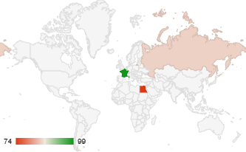
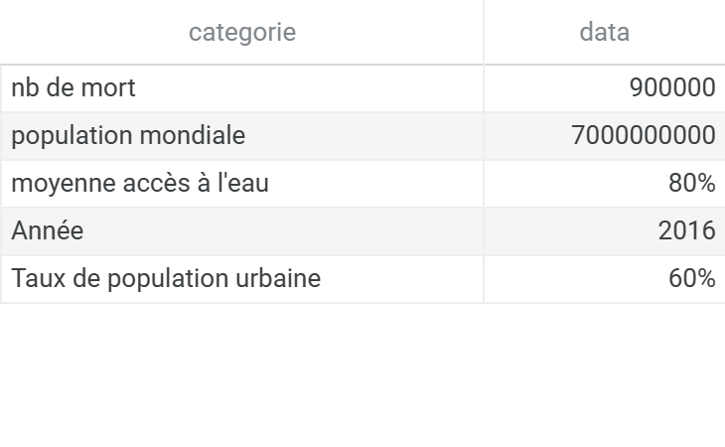
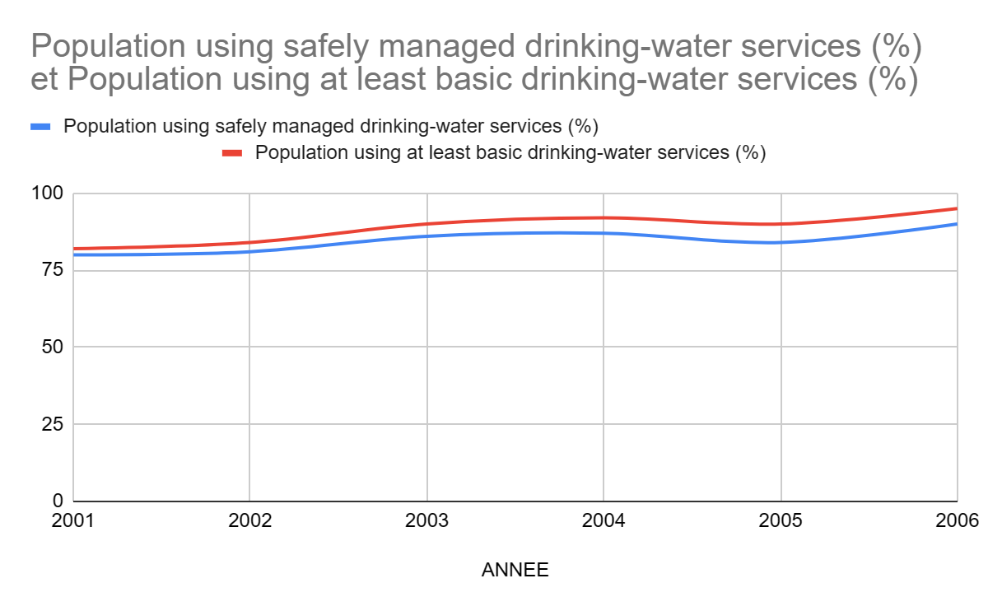
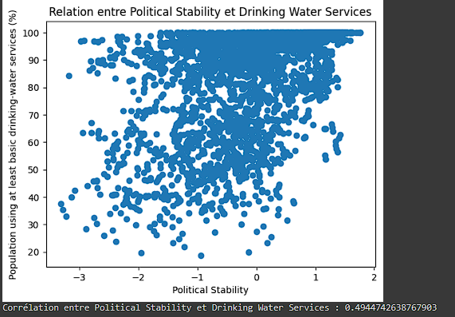
Vue Mondiale
Domaine 1
(création de services) : graphique combinant le taux d’accès à l’eau potable et le taux de population urbaine. En effet, développer des infrastructures lorsque la population est concentrée en ville n’est pas la même tâche que de le faire avec des populations rurales.
Domaine 3
(consulting) : besoin d’un graphique combinant l’efficacité de la politique gouvernementale d’accès à l’eau (politique efficace = taux de mortalité faible + bon accès des habitants aux services d’eau potable) ainsi que la stabilité politique (en effet, difficile de faire du consulting auprès d’une administration si la situation politique est instable).
Domaine 2
(modernisation des services) : besoin d’un graphique qui combine le taux de services (d’infrastructures) "basiques" et le taux d’infrastructures de qualité (qualifiées comme "safely managed" dans les données) afin d’identifier les pays qui ont un gros besoin d’améliorer la qualité de leurs services.
Accès à l’eau dans le monde
DATA

Slide 3
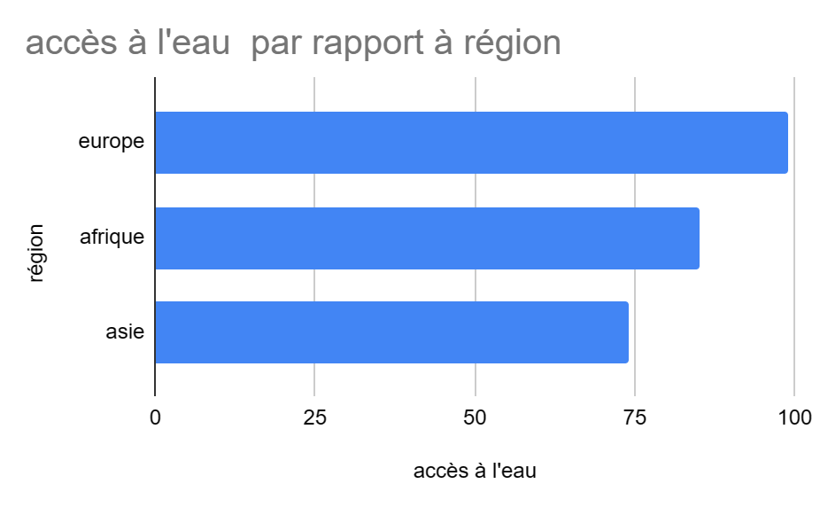
Vue Continentale
Domaine 1
(création de services) : graphique combinant le taux d’accès à l’eau potable et le taux de population urbaine. En effet, développer des infrastructures lorsque la population est concentrée en ville n’est pas la même tâche que de le faire avec des populations rurales.
Domaine 3
(consulting) : besoin d’un graphique combinant l’efficacité de la politique gouvernementale d’accès à l’eau (politique efficace = taux de mortalité faible + bon accès des habitants aux services d’eau potable) ainsi que la stabilité politique (en effet, difficile de faire du consulting auprès d’une administration si la situation politique est instable).
Domaine 2
(modernisation des services) : besoin d’un graphique qui combine le taux de services (d’infrastructures) "basiques" et le taux d’infrastructures de qualité (qualifiées comme "safely managed" dans les données) afin d’identifier les pays qui ont un gros besoin d’améliorer la qualité de leurs services.
CHOOSE REGION
acces to water and political_stability
Political stability

Slide 4
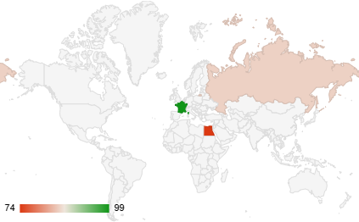
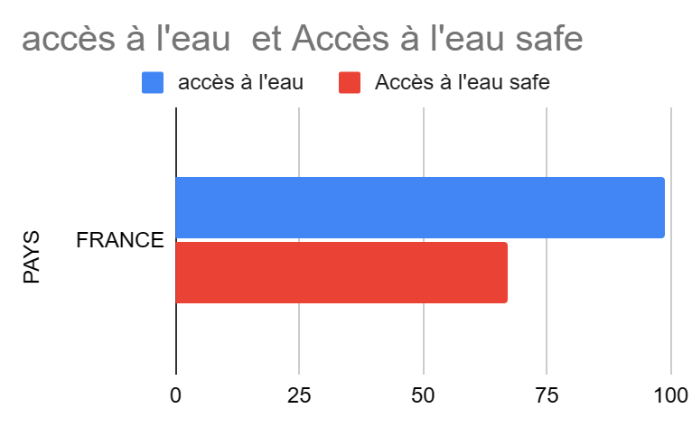
Vue Nationale
CHOOSE COUNTRY
Domaine 2
(modernisation des services) : besoin d’un graphique qui combine le taux de services (d’infrastructures) "basiques" et le taux d’infrastructures de qualité (qualifiées comme "safely managed" dans les données) afin d’identifier les pays qui ont un gros besoin d’améliorer la qualité de leurs services.
Domaine 3
(consulting) : besoin d’un graphique combinant l’efficacité de la politique gouvernementale d’accès à l’eau (politique efficace = taux de mortalité faible + bon accès des habitants aux services d’eau potable) ainsi que la stabilité politique (en effet, difficile de faire du consulting auprès d’une administration si la situation politique est instable).
Domaine 1
(création de services) : graphique combinant le taux d’accès à l’eau potable et le taux de population urbaine. En effet, développer des infrastructures lorsque la population est concentrée en ville n’est pas la même tâche que de le faire avec des populations rurales.
Accès à l’eau et taux de popualtion urbaine par pays
Political stability

